Slide 1
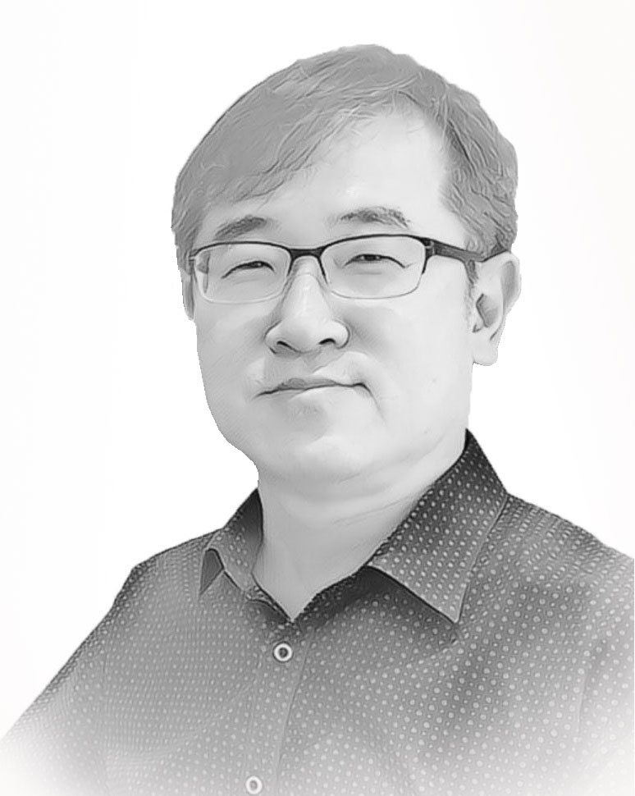
PHP 쇼핑몰 실무
4주차. 주소록프로그램
2018.3 ∼ 2022.3
인덕대학교
컴퓨터소프트웨어학과
교수 윤형태

Slide 2
1. SQL문(select, insert, update, delete,…) 실행하기
$query="SQL문"; // SQL문 문자열로 정의 $result=mysqli_query($db,$query); // 실행 if (!$result) exit("에러: $query"); // 에러 조사
2. 레코드개수 알아내기
$query="select ... "; $result=mysqli_query($db,$query); if (!$result) exit("에러: $query"); $count=mysqli_num_rows($result); // 레코드개수 알아내기

Slide 3
3. 1개의 자료 읽기 → $row[필드이름]
$query="select … where 조건"; // 조건 : no=$no $result=mysqli_query($db,$query); if (!$result) exit("에러: $query"); $row=mysqli_fetch_array($result); // 1 레코드 읽어 row배열에 저장

Slide 4
4. 목록 읽기
$query="select …" ; $result=mysqli_query($db,$query); if (!$result) exit("에러: $query"); $count=mysqli_num_rows($result); // 레코드개수 알아내기 for($i=0; $i<$count; $i++) { $row=mysqli_fetch_array($result); // 1 레코드 읽기 echo(" … "); // $row[필드이름] }

Slide 5
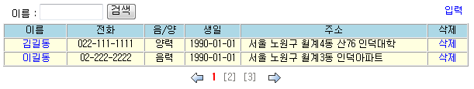
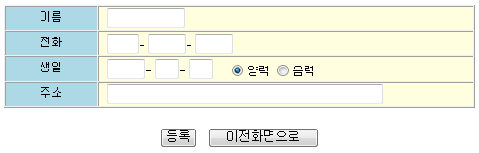
1. 주소록 화면
Juso_list.html
Juso_new.html

Slide 6
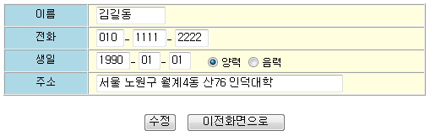
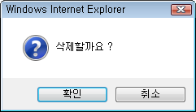
Juso_edit.html

Slide 7
2. 주소록 파일구조
╔══════════════════════════════════════════════╗ ▽ 목록으로 ║
juso_list.php | ⇒ | juso_new.html | ⇒ | juso_insert.php | ⇒
 |  | 추가 화면 |  | 추가
 | ⇒ | juso_edit.php | ⇒ | juso_update.php | ⇒
 |  | 수정 화면 |  | 수정
common.php |  |  | ⇒ | juso_delete.php | ⇒
공통 프로그램 |  |  |  | 삭제

Slide 8
3. 주소록 테이블 구조
필드 | 자료형
no번호 | int | auto_increment ( A_I 체크 ), Not Null
name번호 | varchar(20)
tel번호 | char(11) | 000-0000-0000
sm번호 | Tinyint | 양력=0, 음력=1
birthday번호 | Date | 0000-00-00
juso번호 | varchar(255)
필드에 자기번호 붙일 것
Juso_data.txt Import 하기

Slide 9
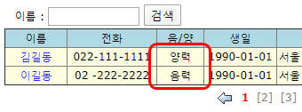
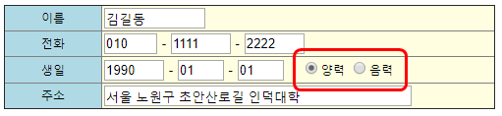
4. 자료처리
1. 음력/양력 표시
1) juso_list.php : if ($row[sm번호]==0) $sm="양력"; else $sm="음력"; 2) juso_edit.php : if ($row[sm번호]==0) echo("<input type='radio' name='sm' value='0' checked>양력 <input type='radio' name='sm' value='1'>음력"); else echo("<input type='radio' name='sm' value='0' >양력 <input type='radio' name='sm' value='1' checked>음력");

Slide 10
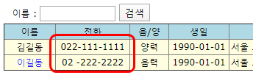

2. 전화
// juso_list.php, juso_edit.php $tel1=trim(substr($row[tel번호],0,3)); // 0번 위치에서 3자리 문자열 추출 $tel2=trim(substr($row[tel번호],3,4)); // 3번 위치에서 4자리 $tel3=trim(substr($row[tel번호],7,4)); // 7번 위치에서 4자리 1) . 연결 연산자 : $tel = $tel1 . "-" . $tel2 . "-" . $tel3; // juso_list.php 2) sprintf함수 : $tel = sprintf("%-3s%-4s%-4s", $tel1, $tel2, $tel3); // juso_insert.php, juso_update.php
0 | 1 | 2 | 3 | 4 | 5 | 6 | 7 | 8 | 9 | 10
0 | 0 | 0 | 0 | 0 | 0 | 0 | 0 | 0 | 0 | 0
지역(3) |  |  | 국(4) |  |  |  | 번호(4)
01011112222

Slide 11

3. 생일
$birthday1=substr($row[birthday번호],0,4); // juso_edit.php $birthday2=substr($row[birthday번호],5,2); $birthday3=substr($row[birthday번호],8,2); 1) sprintf함수 : // juso_insert.php, juso_update.php $birthday = sprintf("%04d-%02d-%02d", $birthday1, $birthday2, $birthday3);
1990-01-01
0 | 1 | 2 | 3 | 4 | 5 | 6 | 7 | 8 | 9
0 | 0 | 0 | 0 | - | 0 | 0 | - | 0 | 0
년(4) |  |  |  |  | 월(2) |  |  | 일(2)
1990-01-01

Slide 12
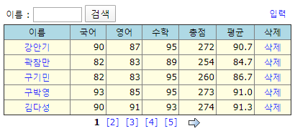
작업방식 : 기존 소스 최대 활용
sj_list.php
juso_list.html
성적 php 소스
주소록 디자인
복사와 붙여넣기

Slide 13
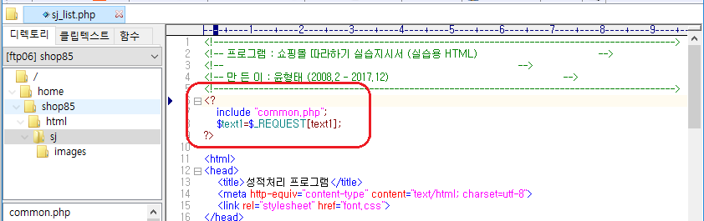
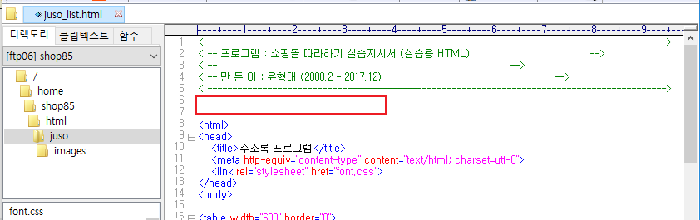
복사하여 붙여넣기

Slide 14
작업순서 :
1. juso 테이블 만들기(필드에 자기번호 붙일 것)
2. juso data import 하기
3. common.php 작업
4. juso_list.php 작업
5. juso_insert.php 작업 & 연결
6. juso_delete.php 작업 & 연결
7. juso_edit.php 작업
8. juso_update.php 작업 & 연결
…

Slide 15
다음주 과제
주소록프로그램
PHP작업 완성하기

